Slide 1
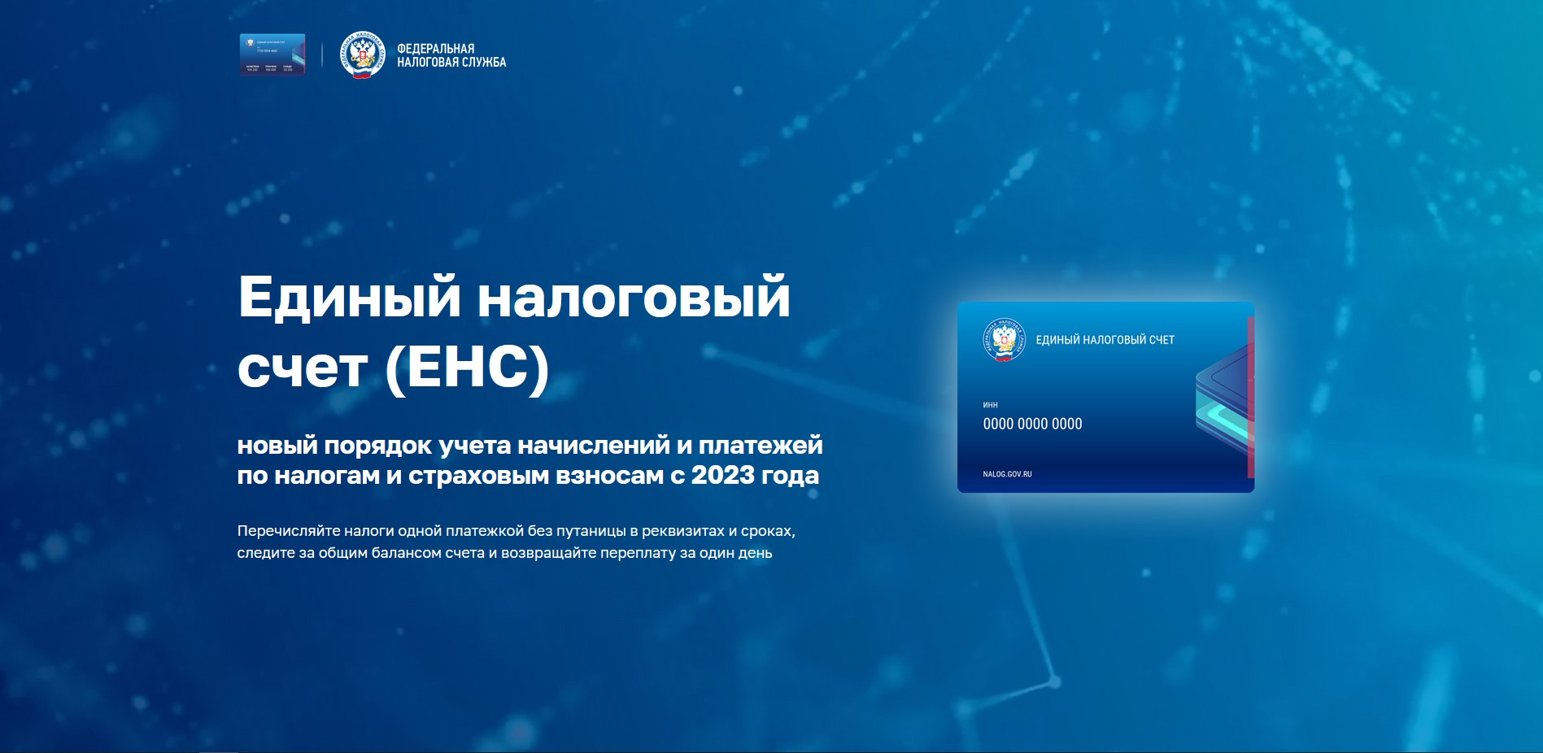
Цифровая экосистема ФНС России

Slide 2

Что такое ЕНС и ЕНП
Единый налоговый платеж (ЕНП)
Единый налоговый счет (ЕНС)
Сумма денежных средств, перечисляемая налогоплательщиком на соответствующий счет в счет исполнения обязанности перед бюджетом Российской Федерации.
Форма учета совокупной обязанности налогоплательщика и перечисленных денежных средств в качестве ЕНП, распределение которого осуществляет ФНС России.
Единый налоговый счет ведется в отношении каждого лица, являющегося налогоплательщиком, плательщиком сборов, страховых взносов, налоговым агентом.

Slide 3
Сальдо ЕНС - это разница между общей суммой денежных средств, перечисленных (признаваемых) в качестве ЕНП и совокупной обязанностью по уплате налогов и сборов
Сальдо может быть:
положительным (если общая сумма, перечисленная в качестве ЕНП, больше совокупной обязанности по уплате налогов и сборов);
отрицательным (если общая сумма, перечисленная в качестве ЕНП, меньше совокупной обязанности по уплате налогов и сборов);
нулевым (если общая сумма, перечисленная в качестве ЕНП, равна совокупной обязанности по уплате налогов и сборов).

Slide 4
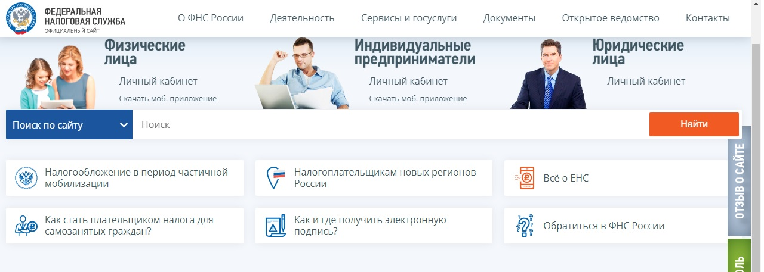
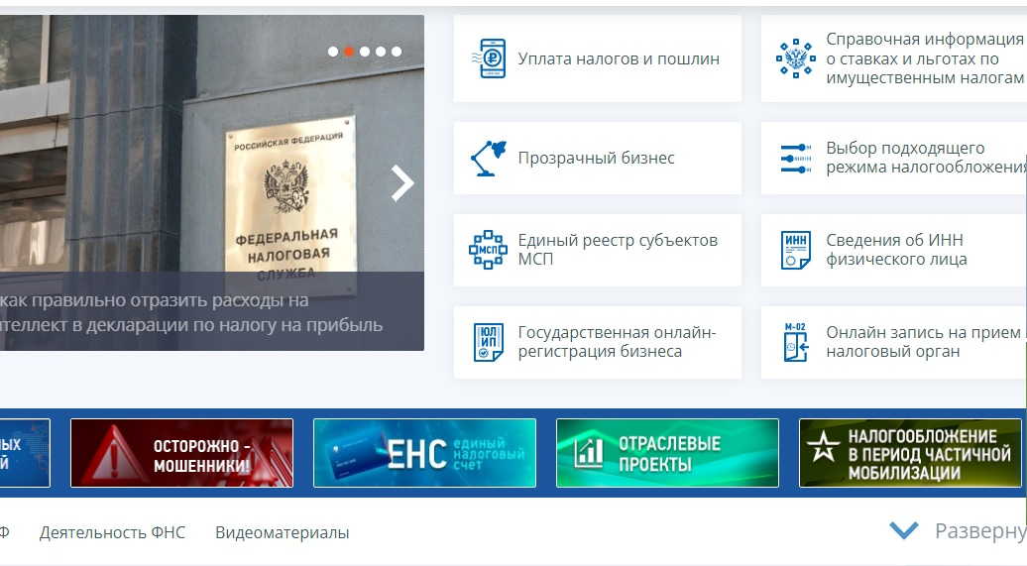
Как узнать больше о ЕНС
«Информация о ЕНС»
https://www.nalog.gov.ru/rn86/ens/
www.nalog.gov.ru

Slide 5
Уведомление - это документ, который нужно направить в налоговый орган, если установленный срок подачи декларации позднее срока уплаты
Налоги и взносы | По каким платежам подавать Уведомление
УСН | Авансы за 1 квартал, полугодие и за 9 месяцев
Страховые взносы | Взносы за январь, февраль, апрель, май, июль, август, октябрь и ноябрь
НДФЛ с выплат работникам и другим физлицам | Налог за периоды 01.01 – 22.01, 23.01 – 22.02, 23.02 –22.03, 23.03 – 22.04, 23.04 – 22.05, 23.05 – 22.06, 23.06 – 22.07, 23.07 – 22.08, 23.08 – 22.09, 23.09 – 22.10, 23.10 – 22.11, 23.11 – 22.12, 23.12 – 31.12.
Транспортный налог | Авансы за 1, 2, 3 кварталы и за год
Земельный налог | Авансы за 1, 2, 3 кварталы и за год
ЕСХН | Аванс за полугодие
Налог на имущество организаций | Авансы за 1, 2, 3 кварталы и за год
НДФЛ ИП на общем режиме | Авансы за 1 квартал, полугодие и за 9 месяцев
Информация о налогах, по которым нужно подавать уведомление, сроки подачи уведомлений, уплаты налогов, КБК доступны в файле «Налоговый календарь» и на промо-странице ЕНС
Зачем подавать Уведомление?
Своевременное и корректное распределение ЕНП
Отсутствие пени
Что будет, если несвоевременно подать уведомление или не подать вовсе?
ЕНП не распределится вовремя
Начислится пеня
Привлекут к ответственности в соответствии со ст. 15.6 КоАП или ст. 126 НК РФ (временно приостановлено)

Slide 6
В какие сроки подается уведомление
До 25 числа месяца, в котором установлен срок уплаты.
Если 25 число – выходной день, то срок переносится на следующий рабочий день.
Представить Уведомление можно:
по ТКС, подписанное усиленной квалифицированной ЭП;
- через ЛК налогоплательщика, подписанное усиленной квалифицированной ЭП;
- на бумаге, за исключение НП, указанных в п. 3 ст. 80 НК РФ
ФЕВРАЛЬ 2023
Представить:
УВЕДОМЛЕНИЕ
НДФЛ НА (с доходов, выплаченных за период с 23.01.2023 - 22.02.2023)
СВ (исчисленные за январь 2023)
Имущественные налоги организаций (ЗН, ТН, НИО за 4 квартал 2022 года)
РАСЧЕТЫ / ДЕКЛАРАЦИИ
Расчет 6-НДФЛ за 2022 + сведения о доходах ФЛ
Декларации по НДПИ, ИБ, акцизам за январь 2023
Уплатить до 28 февраля:
НДФЛ НА (исчисленный с доходов, выплаченных за период с 23.01.2023 - 22.02.2023)
Страховые взносы (за январь 2023)
Имущественные налоги организаций (за 4 квартал 2022 года)
НДПИ, акциз, ВН, ИБ за январь 2023
НДС 1/3 часть за 4 квартал 2022
НП 2-й платеж (аванс) за 1 квартал 2023
Установленный срок подачи
– 25.02.2023
С учетом выходных
– 27.02.2023
Установленный срок уплаты
– 28.02.2023

Slide 7
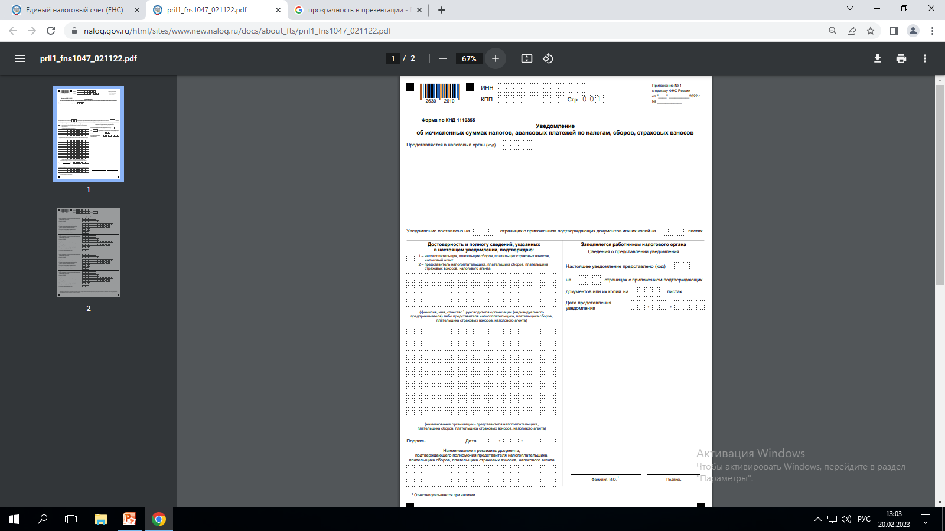
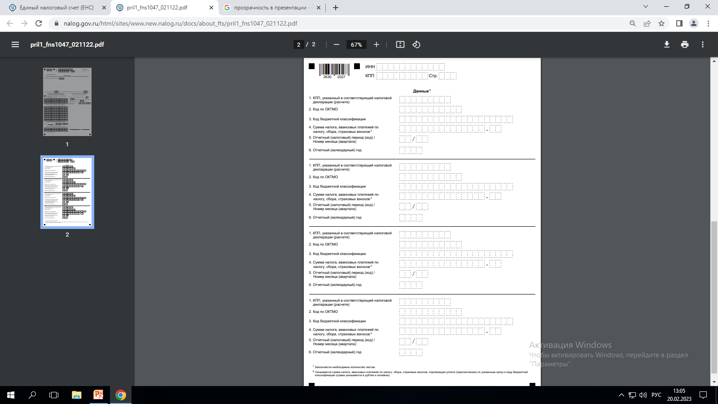
Как заполнить Уведомление?
ИНН
КПП
5 основных реквизитов!
КПП
ОКТМО
КБК
Отчетный период
Сумма
КОД НО
КПП
ОКТМО
КБК
Год, за который платится налог
Сумма к уплате
Код отчетного периода

Slide 8
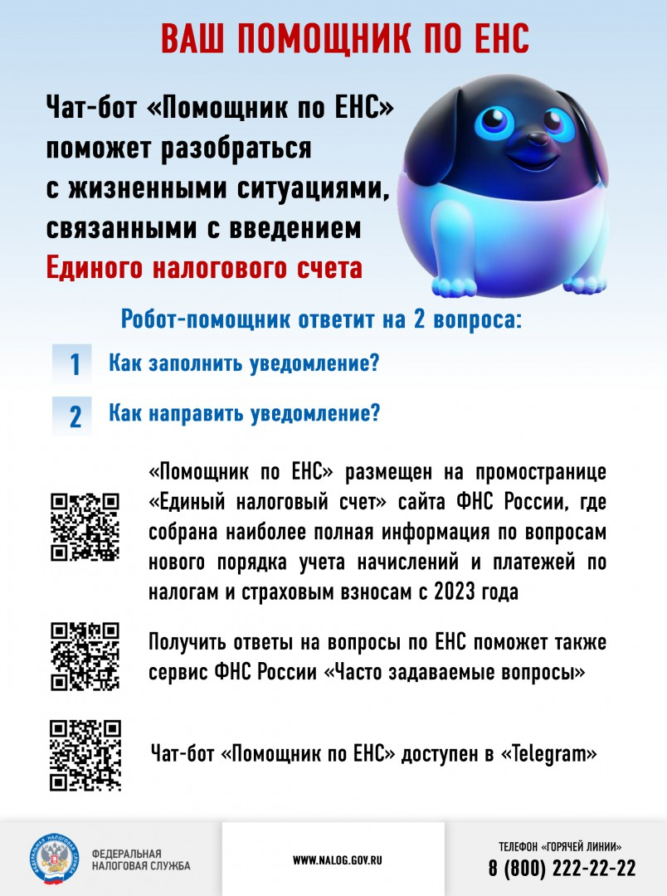
Ваш помощник по ЕНС

Slide 9
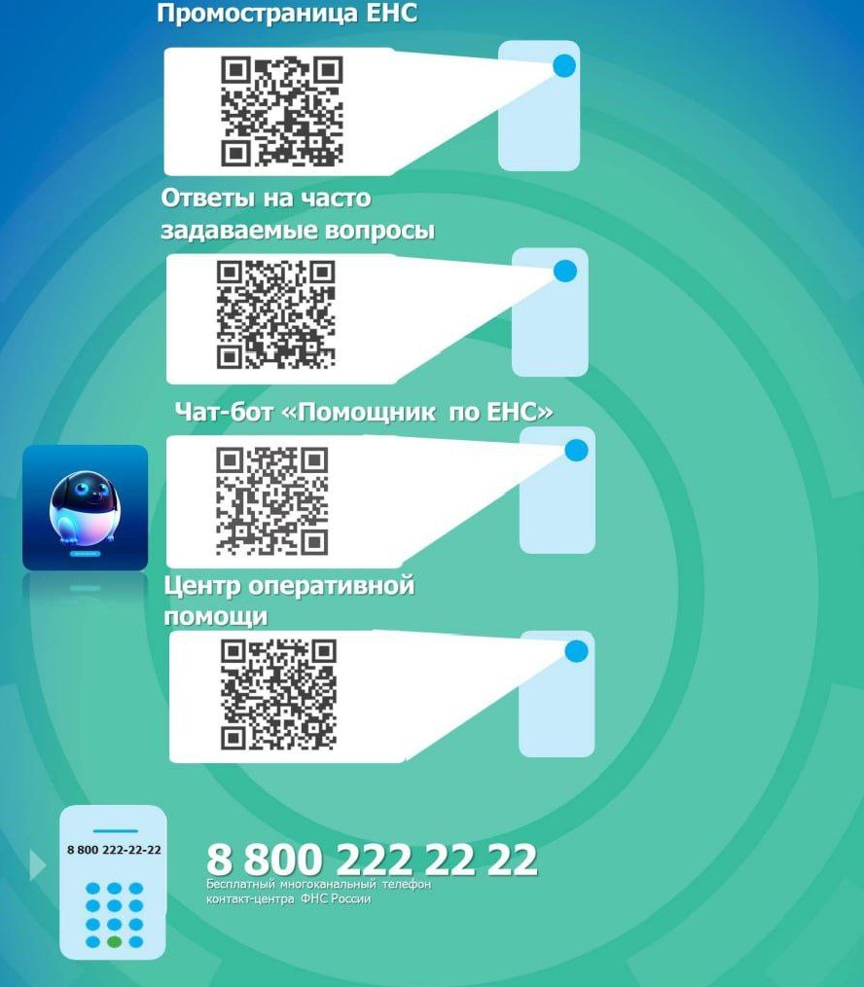
Хочу узнать подробнее

